Slide 1
İŞLETMELERDE MESLEKİ EĞİTİM TOPLANTISI
EDREMİT MESLEKİ VE TEKNİK ANADOLU LİSESİ
2021
2022

Slide 2
Önemli Bir Nokta
güç

Slide 3
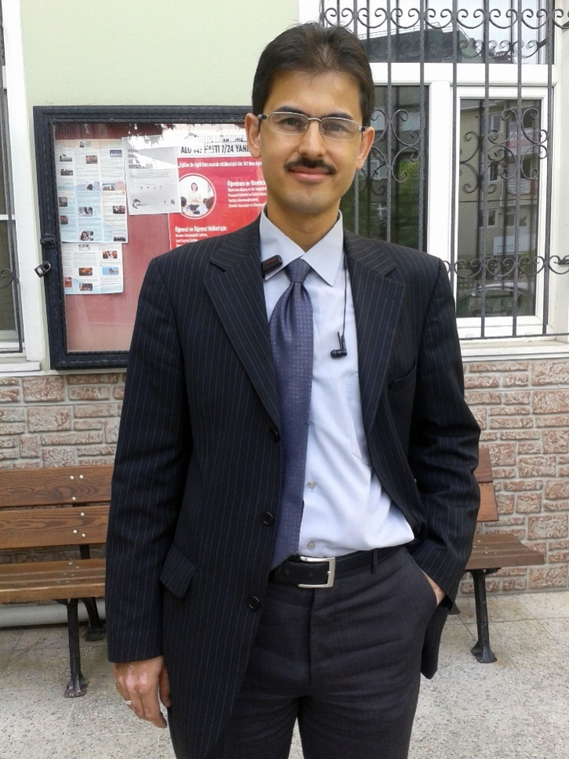
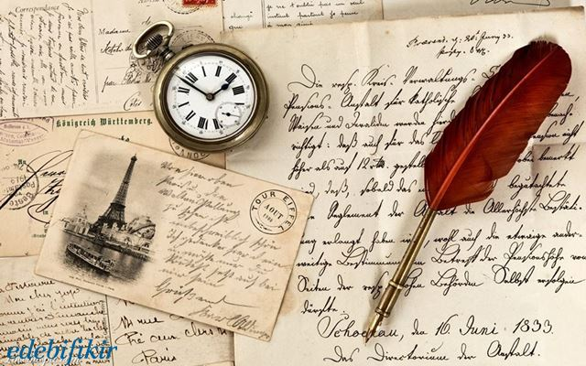
BEN KİMİM?
7
4
(Hakan KARS)
2
9
Bilişim Teknolojileri Öğretmenliği.(10 YIL)
İlçe Mebbis Yöneticiliği.(1 YIL)
Müdür Yardımcısı olarak çalışmaktayım. (5 YIL)
5
5
6
İşletmelerde Beceri Eğitiminin benim hayatımda çok önemli bir anısı vardır.
8
0
7

Slide 4
İÇERİK
Koordinatör öğretmenlerin görevleri hakkında,
Koordinatörlük saatlerinin planlanması
Öğretmen-Öğrenci-İşletme eşleştirme tablolarının teslimi,
İşletme İş Dosyalarının alan şeflerine teslimi ve yapılacak iş ve işlemlerin planlanması,

Slide 5
İÇERİK
Sözleşmelerin imzalanması ve idareye teslim tarihinin belirlenmesi
Devlet katkı payı ve ödemeler ile ilgili açıklamalar,
Son Sınıf Öğrencilerinin Sosyal Güvence Durumlarının Tespiti,
Öğrencilere İş Sağlığı ve Güvenliği Eğitimlerinin Verilmesi ile ilgili iş ve işlemlerin planlanması

Slide 6
İÇERİK
İşletmelerde Mesleki Eğitim Öğrencilerin, İşe Giriş Sağlık Raporunun Aldırılması ve idareye teslim tarihinin belirlenmesi
Usta Öğreticilik Kursları ile ilgili bilgilendirme
Dilek ve Temenniler
Kapanış.

Slide 7
KOORDİNATÖR ÖĞRETMENLERİN GÖREVLERİ HAKKINDA
EDREMİT MESLEKİ VE TEKNİK ANADOLU LİSESİ
2021
2022

Slide 8
S- Öğrenci iş yerinde ne kadar süre ile çalışmalıdır?
3. Öğrenciler, günde sekiz saatten fazla, meslekleri dışındaki işlerle bağımsız olarak ve 6/4/2004 tarihli ve 25425 sayılı Resmî Gazete’de yayımlanan Çocuk ve Genç İşçilerin Çalıştırılma Usul ve Esasları Hakkında Yönetmelik hükümlerine aykırı işlerde çalıştırılamaz. Öğrenciler, personele sunulan ulaşım, yemek gibi sosyal hizmetlerden yararlandırılırlar.

Slide 9
S- Öğrencilerin çalıştırılamayacağı işler nelerdir?
1. 4857 sayılı İş Kanununun 69 uncu maddesinde belirtilen gece dönemine rastlayan sürelerde yapılan işler,
2. Maden ocakları ile kablo döşemesi, kanalizasyon ve tünel inşaatı gibi yer altında veya su altında çalışılacak işler,
3. Ağır ve Tehlikeli İşler Yönetmeliğinde 18 yaşını doldurmamış kişilerin çalışmasının yasaklandığı işler,

Slide 10
S- Öğrencilerin çalıştırılamayacağı işler nelerdir?
4. Hazırlama, Tamamlama ve Temizleme İşleri Yönetmeliği kapsamındaki işler,
5. Alkol, sigara ve bağımlılığa yol açan maddelerin üretimi ve toptan satış işleri,
6. Parlayıcı, patlayıcı, zararlı ve tehlikeli maddelerin toptan ve perakende satış işleri ile bu gibi maddelerin imali, işlenmesi, depolanması
7. Gürültü ve/veya vibrasyonun yüksek olduğu ortamlarda yapılan işler,

Slide 11
S- Öğrencilerin çalıştırılamayacağı işler nelerdir?
8. Aşırı sıcak ve soğuk ortamda çalışma gerektiren işler
9. Radyoaktif maddelere ve zararlı ışınlara maruz kalınması ihtimali olan işler,
10. Fazla dikkat isteyen ve aralıksız ayakta durmayı gerektiren işler,
11. Para taşıma ve tahsilat işleri,

Slide 12
S- Öğrencilerin çalıştırılamayacağı işler nelerdir?
12. İş bitiminde evine veya ailesinin yanına dönmesine olanak sağlamayan işler,
13. Açık bir şekilde veya uzman hekim raporu ile fiziki ve psikolojik yeterliliklerinin üzerinde olan işler,

Slide 13
ARA TATİL, YARIYIL ve YAZ TATİLİ
S- Öğrenci ara tatil, yarıyıl tatilinde çalışacak mı?
C-Ara tatil, yarıyıl ve yaz tatilinde staj yapan öğrenciler ile varsa mesleki eğitim gören öğrenciler için işletme ve öğrenci sayısı dikkate alınarak yeniden değerlendirme yapılır ve belirlenecek program çerçevesinde öğretmen görevlendirilir.

Slide 14
İŞYERİ DEĞİŞİKLİĞİ
S- Öğrencinin işyeri değiştirme şartları nelerdir?
C-İşyerinin kapatılması, işyerinde usta öğreticinin bulunmaması yada işten ayrılması, öğrencinin ikamet değişikliği ile işyerine ulaşımını sağlayamaması, Öğrencinin okul değiştirme veya örgün eğitim dışına çıkarma cezası alması, sağlık durumunun işletmedeki eğitimden olumsuz etkilenmesi, işletmede grev olması, deprem, yangın ve sel gibi afetler

Slide 15
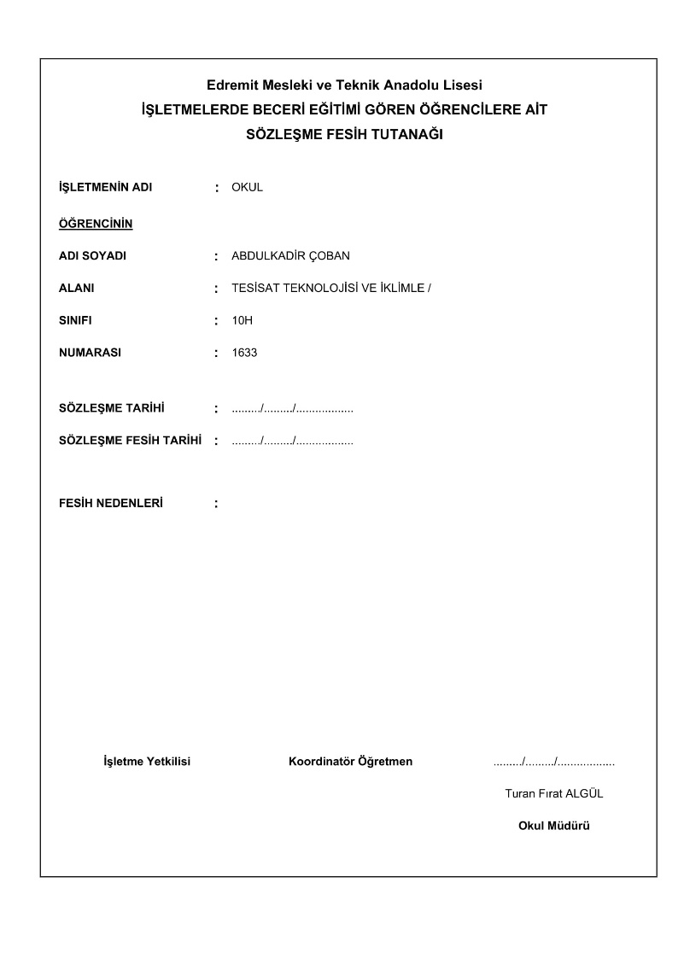
İŞYERİ DEĞİŞİKLİĞİ PROSEDÜRÜ

Slide 16
BİLGİLERİMİZİ TAZELEYELİM
S1-Öğrenci ve personelin maruz kalabileceği iş kazaları ve meslek hastalıklarına karşı kimler önlem almalıdır?
C1-Öğrenci ve personelin maruz kalabileceği iş kazaları ve meslek hastalıklarından 6331 sayılı İş Sağlığı ve Güvenliği Kanunu gereğince ilgili okullar ve işletmeler birinci derecede sorumlu olup zamanında gerekli tedbirleri almak zorundadırlar.

Slide 18
BİLGİLERİMİZİ TAZELEYELİM
S1-Öğrenci işletmede iken rahatsızlanıp doktora giderek rapor alırsa ne yapmalıdır?
C1-Öğrenci doktora gitti. Ve 3 günlük rapor verdi. Öğrenci velisi bu raporu, 5 iş gününde okul idaresine teslim etmelidir. Yoksa kabul edilmeyerek özürsüz devamsızlık olarak işlenir. Eğer işletme günlerine gelirse koordinatör müdür yardımcısına değilse ilgili müdür yardımcısına teslim edilmelidir. Ayrıca bir nüshası da işletmeye teslim edilmelidir.

Slide 19
BİLGİLERİMİZİ TAZELEYELİM
S1-Öğrenci işletmede iken iş kazası geçirirse ne yapılmalıdır?
C1-5510 sayılı Kanunun 4. maddesine göre; İşveren tarafından, o yerin yetkili kolluk(emniyet, jandarma, sağlık) kuvvetlerine derhal ve SGK’ya da en geç üç işgünü içinde bildirim yapılması gerekmektedir. Ardından işletme yetkilisi veya öğrenci tarafından okulda ulaşabileceği en yakın yetkiliye bilgi verilmelidir.

Slide 20
YENİ BİLGİ
S-Öğrenci işletmede Koronavirüs’e (COVİD-19’a) yakalanırsa bu iş kazası yerine geçer mi?
C.5510 sayılı Kanunun 15. maddesine göre; 4 üncü maddenin birinci fıkrasının a ve b bentleri kapsamındaki sigortalının iş kazası ve meslek hastalığı dışında kalan ve iş göremezliğine neden olan rahatsızlıklar hastalık halidir hükmü yer almaktadır.
Buna göre; COVİD-19 virüsünün bulaşıcı bir hastalık olduğu dikkate alındığında söz konusu salgına maruz kalan ve sağlık hizmet sunucusuna müracaat eden sigortalılara hastalık kapsamında provizyon alınması gerekmektedir.

Slide 21
KORONAVİRÜS BİLGİLENDİRMESİ
OOY Madde 88
İşyeri Bilgilendirme Yazısı(Tebliğli)
COVİD-19 İÇİN BROŞÜR

Slide 22
KOORDİNATÖRLÜK SAATLERİNİN PLANLANMASI
EDREMİT MESLEKİ VE TEKNİK ANADOLU LİSESİ
2020
2021

Slide 23
İŞLETMELERDE MESLEKİ EĞİTİM ÖĞRENCİ SAYILARININ VE GÜNLERİN BELİRLENMESİ
OOY Madde 88
ÖĞRENCİ SAYILARI VE İŞLETME DERS YÜKÜ HESABI
İŞLETME GÜNLERİNİN BELİRLENMESİ

Slide 24
KOORDİNATÖRLÜK GÖREVİ İLE İLGİLİ
İşletmelerde mesleki eğitim ders görevi verilmesinde işletmelerin okula uzaklığı, ulaşım durumu, işletme sayısı, işletmeler arası uzaklık ve işletmedeki öğrenci sayısıyla bunlarla ilgili iş ve işlemlerde harcanılacak zaman gibi ölçütler esas alınır. Hangi güzergâhtaki, kaç işletme ve öğrenci için kaç saat ders görevi verilebileceği, koordinatör müdür yardımcısının başkanlığında alan zümre başkanlarıyla birer alan öğretmeninden oluşan komisyonca planlanır. Okul yönetimince, bu planlama da göz önünde bulundurularak ilgili alan öğretmenlerine görev dağılımı yapılır. Bu kapsamda bir öğretmene aynı gün için 8 saatten fazla ek ders görevi verilmez.

Slide 25
İŞLETMELERDE MESLEKİ EĞİTİM KOORDİNATÖRLÜK SAATLERİNİN BELİRLENMESİ
OOY Madde 140/2
ÖĞRENCİ SAYILARI VE İŞLETME DERS YÜKÜ HESABI
İŞLETME GÜNLERİNİN BELİRLENMESİ

Slide 26
İŞLETMELERDE MESLEKİ EĞİTİM KOORDİNATÖRLÜK ÜCRETLERİNİN BELİRLENMESİ
OOY Madde 88
KOORDİNATÖRLÜK ÜCRET TABLOSU

Slide 27
EN GEÇ 2 EYLÜL 2021 PERŞEMBE GÜNÜ
ÖĞRETMEN-ÖĞRENCİ-İŞLETME EŞLEŞTİRME TABLOLARININ TESLİMİ
PANSİYON ÖĞRENCİLERİNİ UNUTMAYALIM!

Slide 28
İŞ DOSYASI VE SÖZLEŞME BEDELİ
40 TL
Ortaöğretim Kurumları yönetmeliğinin 124. Maddesi gereği, Öğrencilerimiz iş dosyası tutacaklardır. İşletme dosyası ve sözleşme evrak ücretleri ile ilgili parasal işlemler okul aile birliği üzerinden yapılacağından, komisyon tarafından toplanan paralar, Okul Aile Birliğinin Ziraat bankasında bulunan TR660001000109141364875001 no’lu IBAN hesabına ya da elden Okul aile birliği başkanına makbuz karşılığı verilerek hesaba yatması sağlanacaktır.
NOT: Komisyon, Maddi İmkanlardan Yoksun Olan Öğrenciyi Tespit Etmesi Halinde İş Dosyası Ve Sözleşme Bedeli bu öğrenciden ALINMAYACAKTIR.

Slide 29
EN GEÇ 17 EYLÜL 2021 CUMA GÜNÜ
SÖZLEŞMELERİN İMZALANMASI İDAREYE TESLİM TARİHİNİN BELİRLENMESİ

Slide 30
DEVLET KATKI PAYI VE ÖDEMELER İLE İLGİLİ AÇIKLAMALAR
EDREMİT MESLEKİ VE TEKNİK ANADOLU LİSESİ
2021
2022

Slide 31
DEVLET KATKI PAYI İLE İLGİLİ SORULAR
S1-Öğrenci 1 ay boyunca işletmeye düzenli giderse alacağı ücret ne kadardır?(3308 sayılı Kanunun Geçici 12 nci maddesi)
2021 Asgari Ücret Net Tutarı 2.557,59 TL %30’U 767,28 TL yapar.

Slide 32
DEVLET KATKI PAYI İLE İLGİLİ SORULAR
Devlet Katkı Payı İşlem Basamakları Nelerdir.
1-10 Arası Maaşlar Alınacak. Önceki Aya Ait Devamsızlık Girişleri Tamamlanacak. Ve Ödenecek Toplam DKP Onaylanır
10-20 Arası Bakanlık Maliyeye Toplam Ödenecek DKP Tutarınca Para Talep Eder. Bu Arada Okullarda Maaşlarını Alan Öğrenci Tespitlerini Yapar.
20-25 Arası Bakanlığı Maliyeden Para Gelir. Okullarda DKP Ödeyeceği İşletmeleri Belirler.
25-28 Arası DKP Okul Hesaplarına Gelir. Okullarda Ödeme Yapacağı İşletme Evraklarını Mal Müdürlüğüne Teslim Eder. Text Dosyası Oluşturur
28-30 Arası İşletmeler DKP Ücretlerini Alır.

Slide 33
SON SINIF ÖĞRENCİLERİNİN SOSYAL GÜVENCE DURUMLARININ TESPİTİ
EDREMİT MESLEKİ VE TEKNİK ANADOLU LİSESİ
2021
2022

Slide 34
SİGORTA MEVZUU
S- Anne veya Babasının sigortası varsa?
C- 5510 sayılı Kanuna göre; 18 yaşını, lise ve dengi öğrenim veya 5/6/1986 tarihli ve 3308 sayılı Meslekî Eğitim Kanununda belirtilen aday çıraklık ve çıraklık eğitimi ile işletmelerde meslekî eğitim görmesi halinde 20 yaşını, yüksek öğrenim görmesi halinde 25 yaşını doldurmamış ve evli olmayan çocukları ile yaşına bakılmaksızın bu Kanuna göre malûl olduğu tespit edilen evli olmayan çocuklarını,

Slide 35
SİGORTA MEVZUU
S- Anne ve Babası sigortalı olmayan öğrenciler sağlıktan nasıl ücretsiz yararlanır?
C- 5510 sayılı Kanunun 60. maddesine göre; Lise ve Dengi öğrenimden mezun olanlardan 20 yaşını geçmemek şartıyla mezun oldukları tarihten itibaren iki yıl süreyle, gelir testi yaptırmaksızın, GSS’li sayılır.

Slide 36
SİGORTA MEVZUU
S- Öğrenci bakılmakla yükümlü mü değil mi?
C- Bunu anlamanın en kolay yolu
Resmi Yazı, E-DEVLET, Sosyal Güvence Durum Belgesi veya E-Okul.

Slide 37
YAPILAN MÜSTEHAKLIK SORGULAMASINDA
AŞAĞIDAKİ 3 ÖĞRENCİNİN GENEL SAĞLIK SİGORTASINDAN YARARLANMIYOR ŞEKLİNDE ÇIKTI.
12A BİLİŞİM TEKNOLOJİLERİNDEN MELİH MUTLU (ALMANYADAN YARARLANIYOR GÖZÜKÜYOR.)
12B ELEKTRİK-ELEKTRONİK ALANINDAN MUHAMMEDREZA RASTI(ANNE BABA BİLGİLERİ SGK’DA BULUMADIĞI İÇİN GSS’DEN YARARLANAMIYOR.)
12G MOBİLYA VE İÇ MEKAN TASARIMINDAN EMİR ALİ ŞİMSEK(ANNE BABA AYRI, ÇOCUK ANNESİNDEN YARARLANIYOR. ANCAK ANNENİN SİGORTA BORCU OLDUĞU İÇİN GSS’DEN YARARLANAMIYOR.)

Slide 39
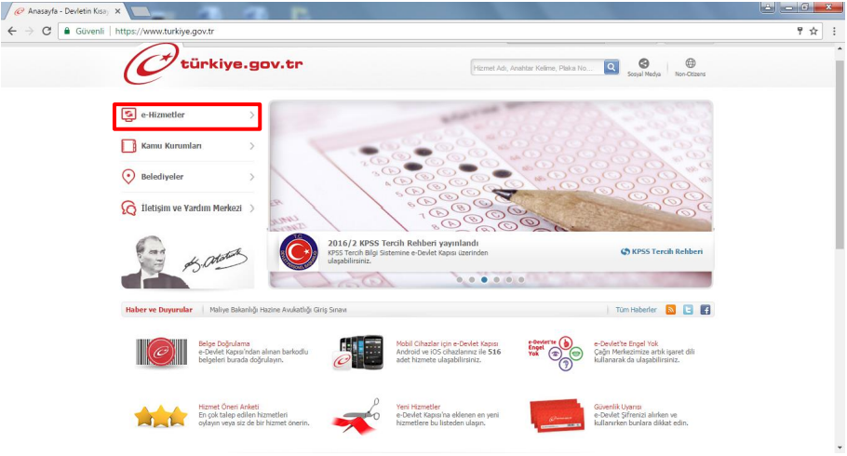

Slide 40
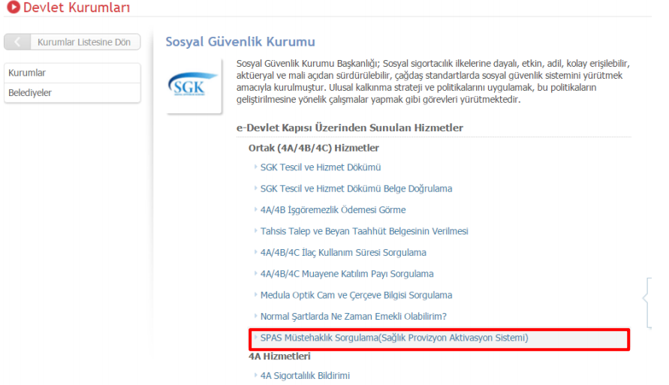
“Sosyal Güvenlik Kurumu” seçilerek, aşağıdaki ekran görüntüsünde de olduğu gibi “SPAS Müstehaklık Sorgulama (Sağlık Provizyon Aktivasyon Sistemi)” seçilecektir.

Slide 41
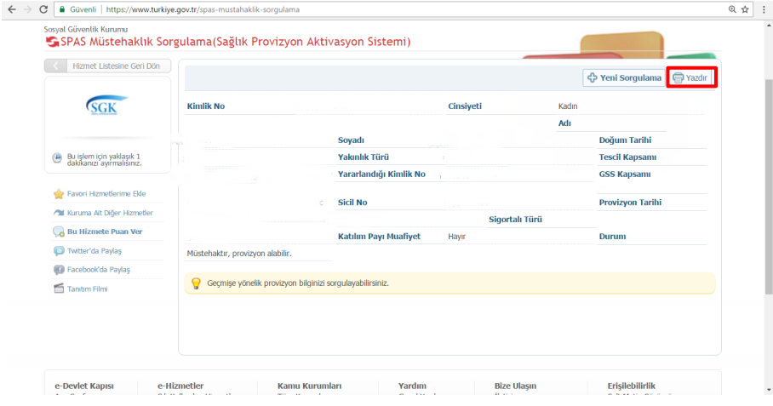
Açılan SPAS Müstehaklık Sorgulama (Sağlık Provizyon Aktivasyon Ekranı)’da aşağıdaki ekran görüntüsünde de görüldüğü gibi “Yazdır” butonu tıklanarak belgenin çıktısı alınacaktır.
Öğrenci tarafından çıktısı alınan bu belge, okul idaresine teslim edilecektir.

Slide 42
SİGORTA MEVZUU
Okul idaresi, öğrencinin bakılmakla yükümlü olması durumunda %1, bakılmakla yükümlü olmaması durumunda ise % 6 SGK primi ödemesi yapacaktır.

Slide 43
Öğrencilere, İş Sağlığı ve Güvenliği Eğitimlerinin Verilmesi ile İş yerinde Covid-19 İçin Alınacak Önlemler broşürünün öğrencilere dağıtılması ve yapılacak iş ve işlemlerin planlanması
EDREMİT MESLEKİ VE TEKNİK ANADOLU LİSESİ
2021
2022

Slide 44
İŞ SAĞLIĞI VE GÜVENLİĞİ EĞİTİMLERİ İLE COVİD 19 EĞİTİMLERİNİN VERİLME SÜRESİ
16 SAAT’TİR.

Slide 45
İŞ GÜVENLİĞİ TALİMATI VE TUTANAĞI ÖN SAYFA

Slide 46
İŞ GÜVENLİĞİ TALİMATI VE TUTANAĞI ARKA SAYFA (İMZALAR TAMAMLANIP OKUL YÖNETİMİNE TESLİM EDİLECEK.)

Slide 47
İŞ GÜVENLİĞİ TALİMATI VE TUTANAĞI (ÖĞRETMEN TARAFINDAN ÖĞRENCİYE SÖZLÜ OLARAK ANLATILACAK.)

Slide 48
İŞ GÜVENLİĞİ TALİMATI VE TUTANAĞI İMZA EVRAKI

Slide 49
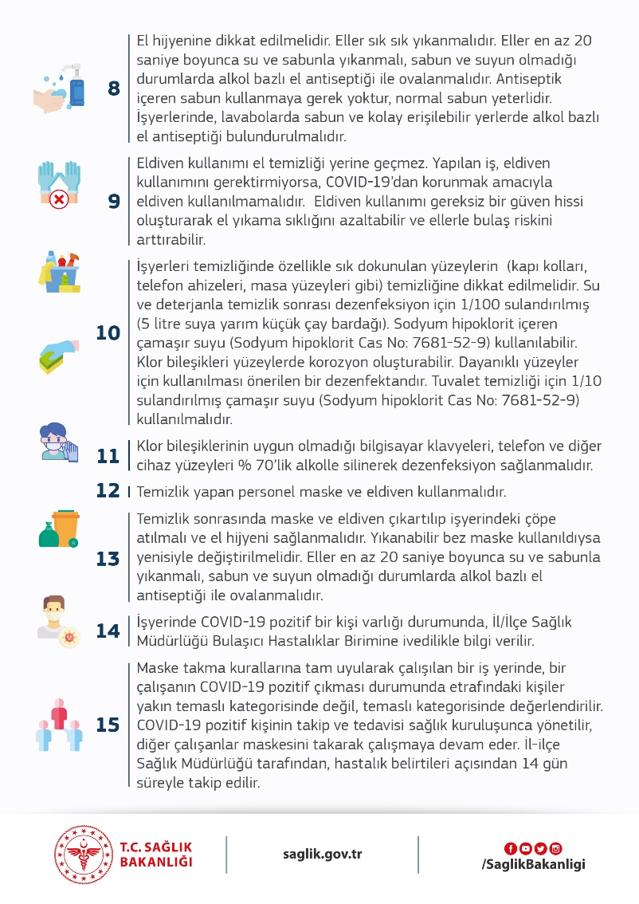
COVİD-19 İÇİN İŞYERİNDE ALINACAK ÖNLEMLER (ÖĞRETMEN TARAFINDAN ÖĞRENCİYE SÖZLÜ OLARAK ANLATILACAK.)

Slide 50
CORONAVİRÜS BİLGİLENDİRME TUTANAĞI İMZA EVRAKI

Slide 51
ŞİMDİ SINAV ZAMANI
ÖĞRENCİLERE 16 SAAT’LİK;
İŞ GÜVENLİĞİ TALİMATI OKUNDUKTAN VE ANLATILDIKTAN SONRA,
COVİD19 HAKKINDAKİ BİLGİLENDİRMELER VERİLDİKTEN SONRA,
ALANINA GÖRE ÖNEMLİ İŞ GÜVENLİĞİ BİLGİLERİ VERİLDİKTEN SONRA,
ÖĞRENCİLERİN İSG EĞİTİME KATILMA BELGESİ ALABİLMELERİ İÇİN; SINAV OLACAKLARDIR.
50 VE ÜSTÜ PUAN ALAN BAŞARILI SAYILACAK.
50’NİN ALTINDA ALAN ÖĞRENCİ BAŞARISIZ SAYILACAK VE TEKRARDAN EĞİTİMLERE TABİİ TUTULACAKTIR.

Slide 52
EN GEÇ 13 EYLÜL 2021 PAZARTESİ GÜNÜ
ÖĞRENCİLERE, İŞ SAĞLIĞI VE GÜVENLİĞİ EĞİTİMLERİNİN VERİLMESİ İLE İŞ YERİNDE COVİD-19 İÇİN ALINACAK ÖNLEMLER BROŞÜRÜNÜN ÖĞRENCİLERE DAĞITILMASI, SINAVLARIN YAPILMASI VE BÜTÜN BELGELERİN OKUL YÖNETİMİNE TESLİMİ

Slide 53
İşletmelerde Mesleki Eğitim Öğrencilerin, İşe Giriş Sağlık Raporunun Aldırılması ve idareye teslim tarihinin belirlenmesi
EDREMİT MESLEKİ VE TEKNİK ANADOLU LİSESİ
2021
2022

Slide 54
İŞE GİRİŞ SAĞLIK RAPORU NEDİR?
İşe giriş raporu, 6331 sayılı İş Sağlığı ve Güvenliği Kanunu gereğince, işe yeni başlayanlara kanun ve yönetmeliklere göre işyeri hekimleri tarafından verilen rapordur. İşe giriş sağlık raporu staj yapan kişileri de kapsamaktadır.

Slide 55
İşe Giriş Raporu Neden İsteniyor?
Yeni iş kanununa göre o iş yerinde yapacağınız belirli bir iş için, işe uygunluğunuzu belgeleyecek bir ” işe giriş sağlık raporu” ibraz etmeniz gerekmektedir.

Slide 56
İşe Giriş Raporu Ne Zaman İstenir?
İşe girişlerinde.
İş değişikliğinde.
İş kazası, meslek hastalığı veya sağlık nedeniyle tekrarlanan işten uzaklaşmalarından sonra işe dönüşlerinde talep etmeleri hâlinde.
İşin devamı süresince, çalışanın ve işin niteliği ile işyerinin tehlike sınıfına göre Bakanlıkça belirlenen düzenli aralıklarla.

Slide 57
İŞ İÇİN SAĞLIK RAPORU OLMADAN İŞE BAŞLANILAMAZ MI?
Tehlikeli ve çok tehlikeli sınıfta yer alan işlerde çalışacaklar, yapacakları işe uygun olduklarını belirten sağlık raporu olmadan işe başlatılamaz.

Slide 58
BÖLÜMLERİN TEKLİKE SINIFLARI
TEHLİKELİ | ÇOK TEHLİKELİ
BİLİŞİM GIDA GRAFİK VE FOTOĞRAF | ELEKTRİK-ELEKTRONİK MAKİNA METAL MOBİLYA VE İÇ MEKAN TESİSAT TEKNOLOJİSİ VE İKLİMLENDİRME

Slide 59
İş Yerinde İş Yeri Hekimimiz Yok, Kanunen De Zorunlu Değilmiş, Ne Yapmalıyım?
Kanunen iş yeri hekimi bulundurma zorunluluğu olmayan işyerleri de vardır. Bu iş yerleri az tehlikeli ve çalışan sayısı 50’nin altında olan iş yerleridir. Böyle bir iş yerine başvuru yapıyorsanız, iş yeri hekimi bulundurma zorunluluğu olmayan bu iş yeri de sizden işe giriş raporu isteyecektir. Bunun için Öğrencimiz, Ortak Sağlık ve Güvenlik Biriminde(OSGB) görevli olan İŞYERİ HEKİMİ nden talep etmesi gerekmektedir.

Slide 60
Edremit’te Bulunan OSGB Firmaları
75 TL
Edremit Körfez ORTAK SAĞLIK GÜVENLİK BİRİMİ (EDREMİT)
SÜREÇ ORTAK SAĞLIK GÜVENLİK BİRİMİ (EDREMİT)
ÇABA ORTAK SAĞLIK GÜVENLİK BİRİMİ (ORGANİZE)
EKİN ORTAK SAĞLIK GÜVENLİK BİRİMİ (ALTINOLUK)
Notes:
ÖĞRENCİ ANLAŞMALI ÖZEL KÖRFEZ HASTANESİNE GÖNDERİLEREK KAN VE AKCİĞER GRAFİSİ İSTENİYOR. SONUÇLARI ÇIKTIKTAN SONRA YARIM SAAT İÇİNDE RAPOR HAZIRLANIYOR.

Slide 61
Aile Hekimi İşe Giriş Raporu Verebilir Mi?
İş yeri hekimliği sertifikası olan bir aile hekiminden bahsediyorsak, iş yerleriyle sözleşme yapmak kaydıyla (sözleşme Sağlık Müdürlüğüne de iletilmeli) iş yerinin iş yeri hekimi olabilen aile hekimleri işe giriş raporu düzenleyebilirler. Yukarıdaki durum dışında, işe giriş raporu düzenlemek aile hekiminin görevi değildir.

Slide 62
EN GEÇ 13 EYLÜL 2021 PAZARTESİ GÜNÜ
İŞE GİRİŞ SAĞLIK RAPORUNUN ALDIRILMASI VE İDAREYE TESLİM TARİHİNİN BELİRLENMESİ

Slide 63
İşletmelerde Mesleki Eğitim Öğrencilerini, Covid Aşısı Hakkında Bilgilendirme
EDREMİT MESLEKİ VE TEKNİK ANADOLU LİSESİ
2021
2022

Slide 64
Covid Aşısı Hakkında Bilgilendirme
Sağlık Bakanlığı’nın belirlemiş olduğu takvim doğrultusunda başlayan aşı çalışmaları tüm hızıyla devam ederken 15 yaş üstündekiler ile kronik hastalığı bulunan 12 yaş üstündekilere aşı hakkı tanımlandığı duyuruldu. 15 yaş için E-Nabız web sayfasından girerek veliler çocukları için aşı talebinde bulunabilecek. 2021-2022 Öğretim yılında İşletmelerde mesleki eğitim kapsamında işletmelere gönderdiğimiz öğrencilerimizin sağlık durumlarını riske atmadan işletmeye ve okula gitmeleri bizim önceliğimizdir. Bu kapsamda işletmeye giden öğrencilerimize bu konuda bilgilendirme yapılması önem arz etmektedir. Bu tarih itibariyle aşıda zorunluluk bulunmamaktadır.

Slide 65
USTA ÖĞRETİCİLİK BELGESİ İLE İLGİLİ EVRAKLARIN TESLİMİ

Slide 66
SON
HAKAN KARS
KOORDİNATÖR MÜDÜR YARDIMCISI
2021

